Slide 1
ЗАНЯТИЕ № 1. Тема: « Звуки вокруг нас. Овощи»
Задачи:
1. Познакомить детей с понятием «звук», «неречевые звуки».
2. Развитие фонематического слуха, слухового восприятия.
3. Развитие дыхания.
4. Развитие темпа и координации речи и движений.
5.Развитие мелкой моторики рук.
6.Развитие связной речи, обогащение словаря.

Slide 2
Загадка № 1
Кто носки внучатам свяжет,
Сказку старую расскажет,
С медом даст оладушки? –
Это наша…….

Slide 3
ЗАГАДКА № 2
Он трудился не от скуки, У него в мозолях руки, А теперь он стар и сед-
Мой родной, любимый….

Slide 4
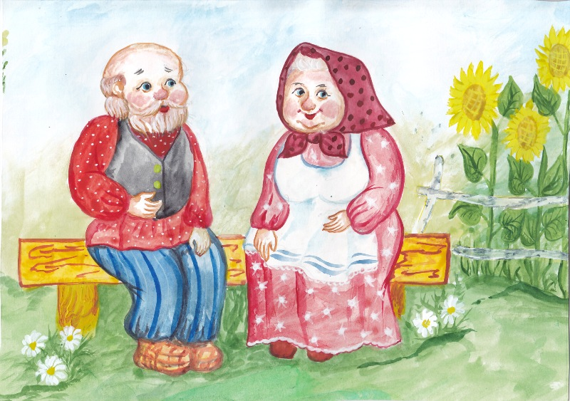

Slide 5
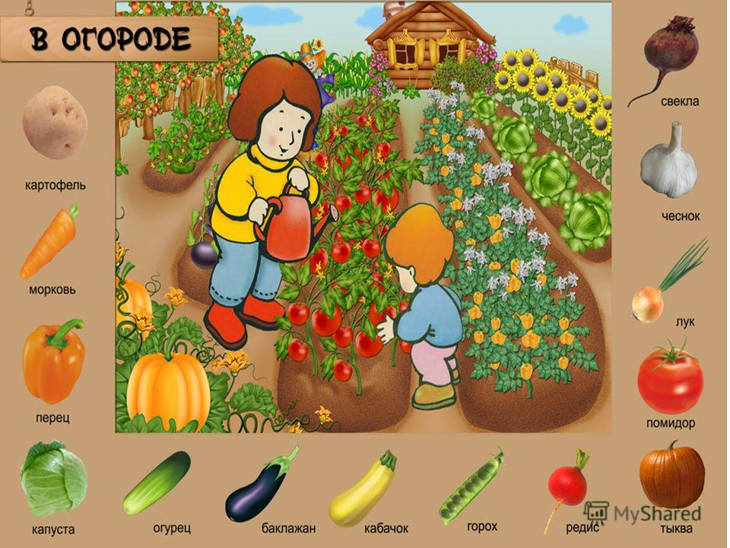

Slide 6
Ритмическая разминка
Педагог.Отправляемся в поход,Покидаем огород.
(Ходьба по кругу) Встали дружненько на пятки: Пошагаем через грядки.
(Ходьба на пятках)
Если к речке подойдем, На носочках перейдем.
(Ходьба на носках)
Пойдем с горки осторожно, С горки ушибиться можно.
(Бег на носках «с горки») Завернем за поворот — Там нас конь с телегой ждет.
(Бег с высоким подниманием коленей). Конь устал, пусть отдохнет —Нас машина подвезет. («Топотушки» с имитацией движений руления) Все! Приехали в детский сад.

Slide 7
Игра: «Громко – тихо» (на развитие слухового внимания, модуляции голоса)
Дети в масках овощей стоят в кругу.
Педагог: У нас здесь очень много овощей. Давайте друг другу представимся. Каждый имя свое знает, Громко-тихо называет.
(Под музыку водящий идет по кругу. Музыка смолкает –водящий останавливается возле какого-нибудь «овоща», и тот называет свое «имя» громко, затем тихо)

Slide 8
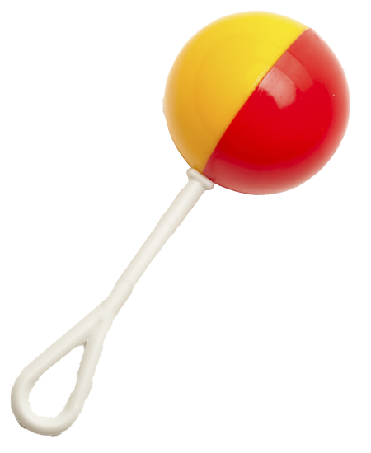
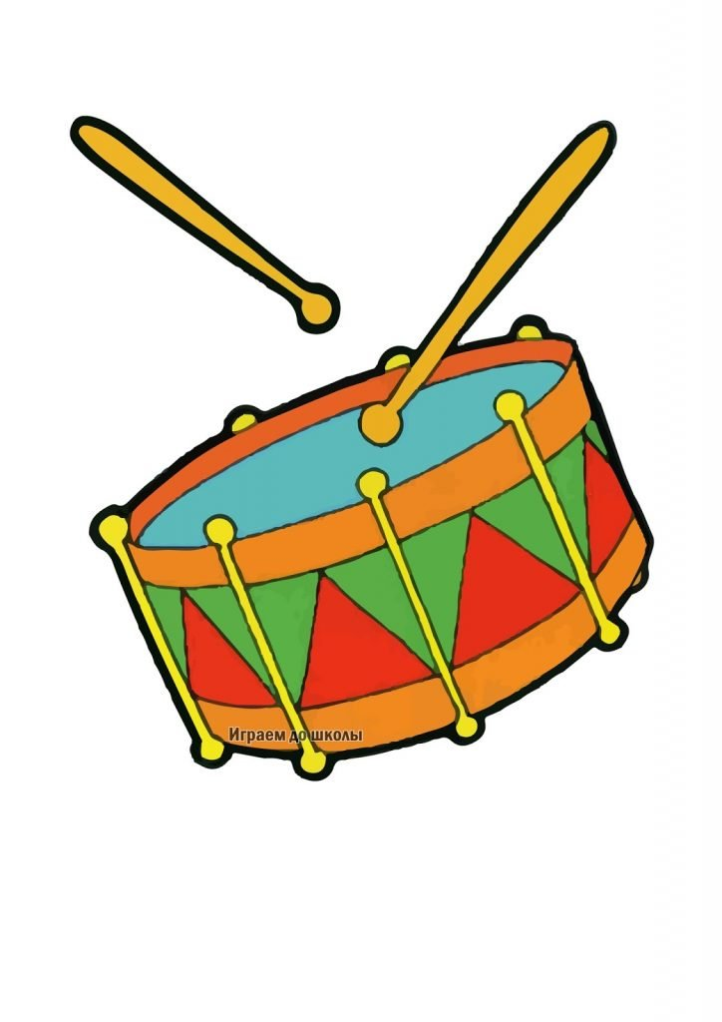
Д/игра: «Угадай, что звучит?»
.

Slide 9
Упражнение: «Таня сеяла горох» (на координацию речи с движениями под музыку)
Хором. Как по полю Таня шла (Шаг на месте)
И горошину нашла. (Нагнуться, «поднять горошину»)
Ах, ох, ах, ох, (На каждый слог качать головой, обхватив ев руками)
Таня сеяла горох. (Имитация действия)
Педагог. Вот горох растет все выше,
Он дорос до самой крыши. (Хватаясь за воображаемый стебель то правой, то ле­вой рукой, «лезть по нему вверх»).
Хором. Ах, ох, ах, ох, (На каждый слог качать головой, обхватив ее руками)
Будет урожай неплох. (Резко встряхивать кистями рук)

Slide 10
Подвижная игра «Овощи»
Дети в масках овощей под музыку идут по кругу, взявшись за руки; в центре круга — водящий с завязанными глазами.
Педагог. Как-то вечером на грядке
Репа, свекла, редька, лук
Поиграть решили в прятки,
Но сначала встали в круг.
Посчитали четко тут же:
Раз, два, три, четыре, пять. (Остановиться покружить водящего)
Прячься лучше, прячься глубже,
Ну а ты иди искать.
(Разбежаться в разные стороны, присесть; водящий ищет)

